Slide 1

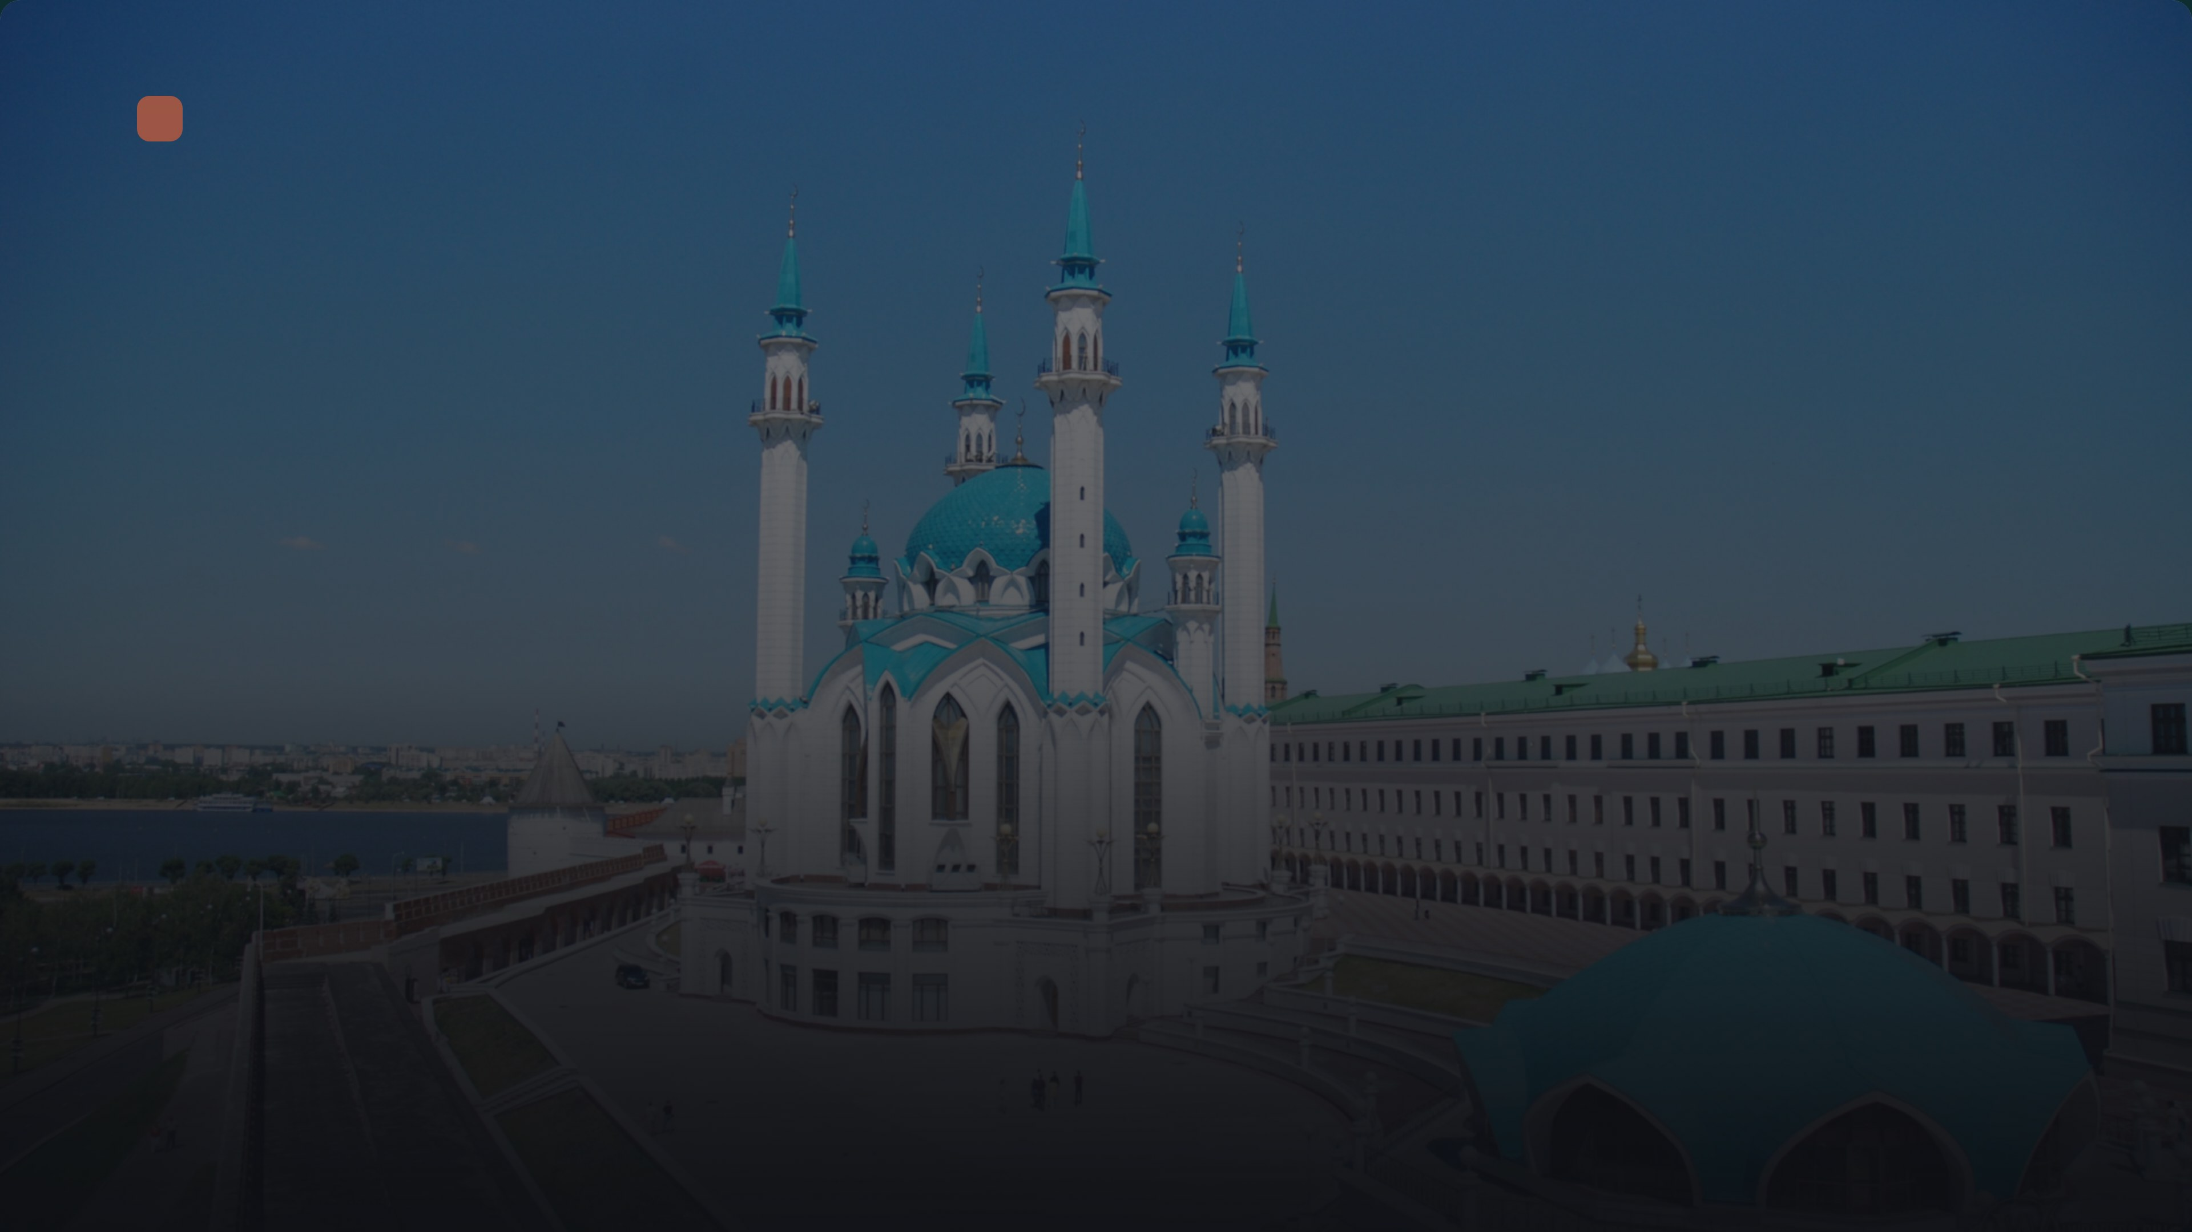
Казань
Презентация · Мой город
Мой город — Казань
Столица Татарстана: тысячелетняя история, уникальное смешение культур, современная архитектура и гостеприимство.
Notes:
Здравствуйте! Сегодня я расскажу о своём родном городе — Казани. Это город с тысячелетней историей, где гармонично соседствуют восточные и западные традиции.

Slide 2

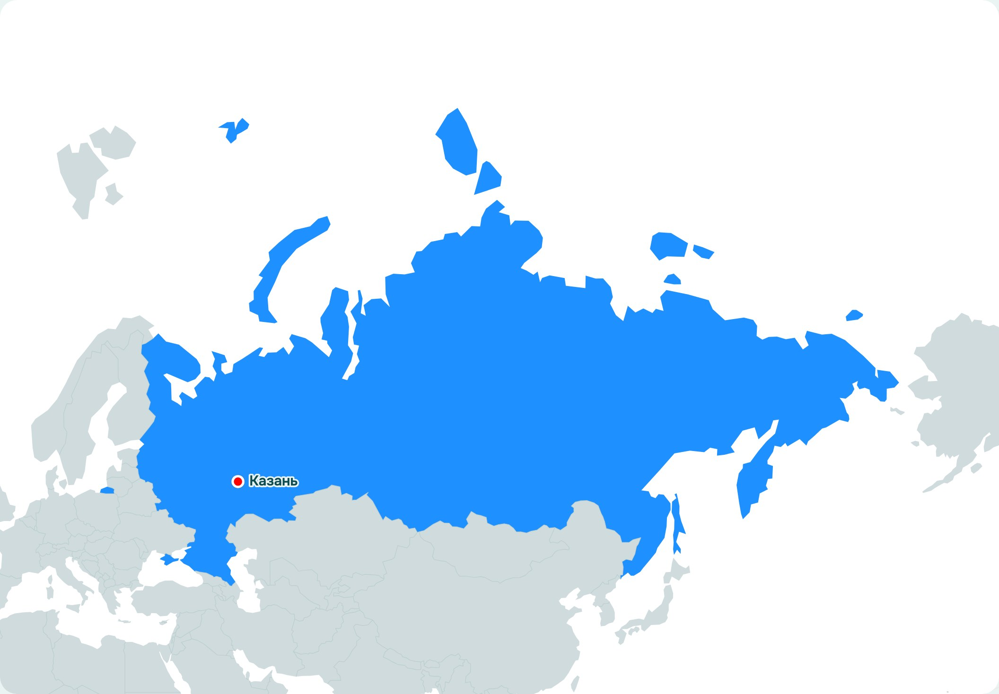
География и транспорт
Где находится Казань и как добраться
Россия
Notes:
Казань — столица Республики Татарстан, один из крупнейших городов России. Она стоит на левом берегу Волги, там, где в неё впадает река Казанка. До Москвы отсюда около 820 километров — это примерно полтора часа полёта на самолёте или двенадцать часов на поезде. Если ехать на автомобиле, то по трассе М7 дорога займёт примерно 10-12 часов. Благодаря такому расположению Казань — важный транспортный узел, соединяющий европейскую часть России с Уралом и Сибирью.

Slide 3
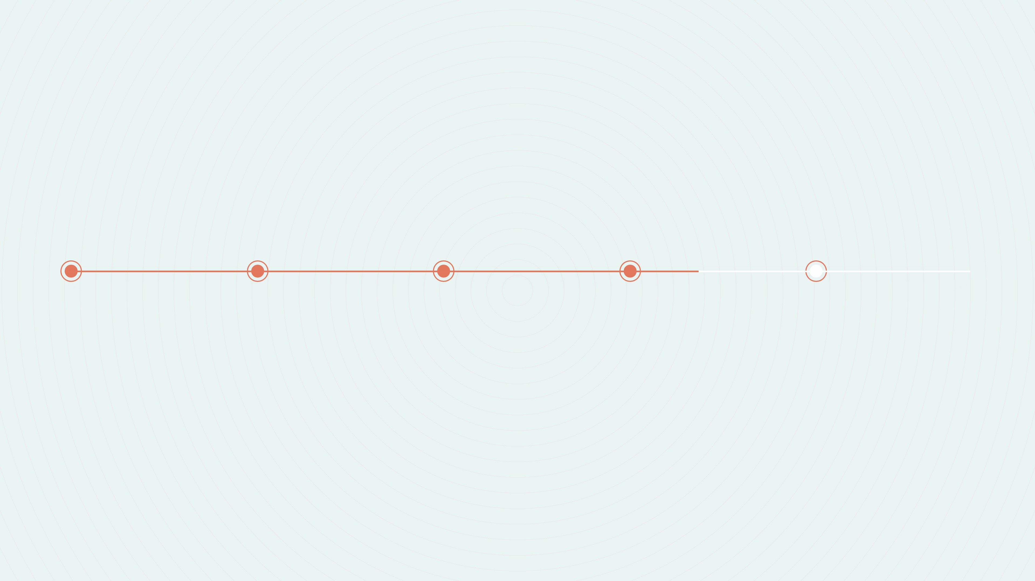
Хронология
История Казани: тысячелетие у Волги
1005 год
1438 год
1552 год
1920 год
2026 год
Основание города
Столица Казанского ханства
Взятие Казани
Столица ТАССР
Культурная столица исламского мира
Возник как северный форпост Волжской Булгарии; тысячелетие отметили в 2005 году
Иван Грозный присоединил город к Русскому царству, началась новая эпоха
Казань — центр автономной республики, затем — Татарстана
Независимое государство, центр торговли и ремёсел на Волге
Сегодня Казань — «третья столица России» и центр межкультурного диалога
Notes:
Казань — один из древнейших городов России: её официальный возраст — больше тысячи лет. На ленте времени видно, как из пограничной крепости Волжской Булгарии она стала столицей могущественного ханства, а после взятия Иваном Грозным — важнейшим городом Русского царства. В XX веке Казань получила статус столицы ТАССР и сохранила роль главного города Татарстана. А сегодня город развивается как «третья столица России» и в 2026 году носит звание культурной столицы исламского мира. Весь этот тысячелетний путь и делает Казань уникальной — городом, где встречаются Восток и Запад.

Slide 4


Символы города
Герб и символы Казани
На гербе Казани изображён мифический дракон Зилант — хранитель города. По легенде, он обитал на Зилантовой горе и олицетворяет мудрость и силу. Щит венчает «казанский колпак» — корона, а рядом — флаг и гимн города. Белый барс напоминает, что Казань — столица Татарстана.
Зилант — мифический хранитель, связывающий город с древними легендами
Notes:
Герб Казани — один из самых узнаваемых в России. На нём изображён Зилант — крылатый дракон, который, по преданию, жил на горе, где позже основали город. Он символизирует мудрость, силу и независимость казанцев. Вместе с гербом — флаг и гимн, а белый барс напоминает, что Казань — столица Татарстана. Эти символы объединяют историю и современность города.

Slide 5

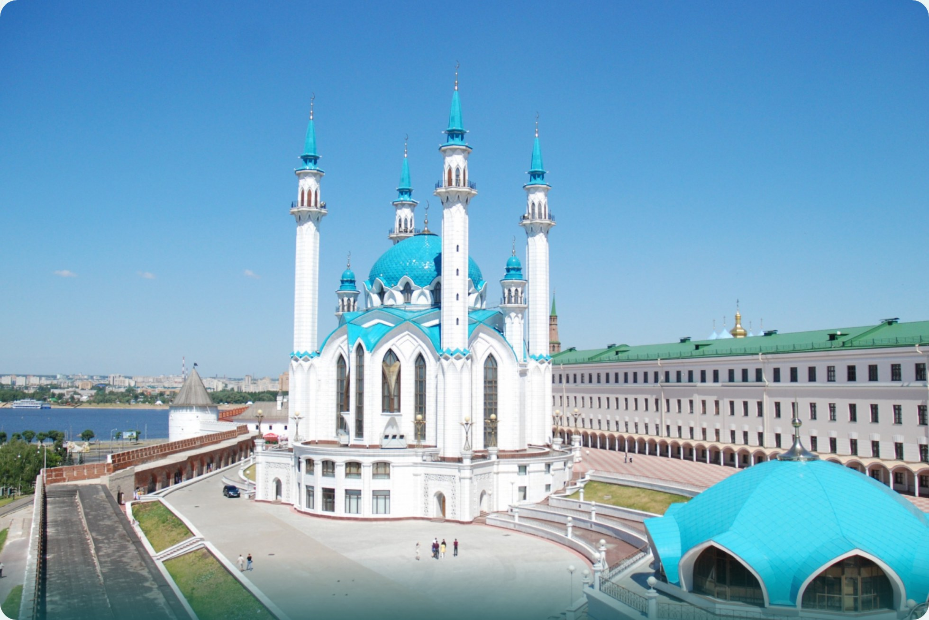
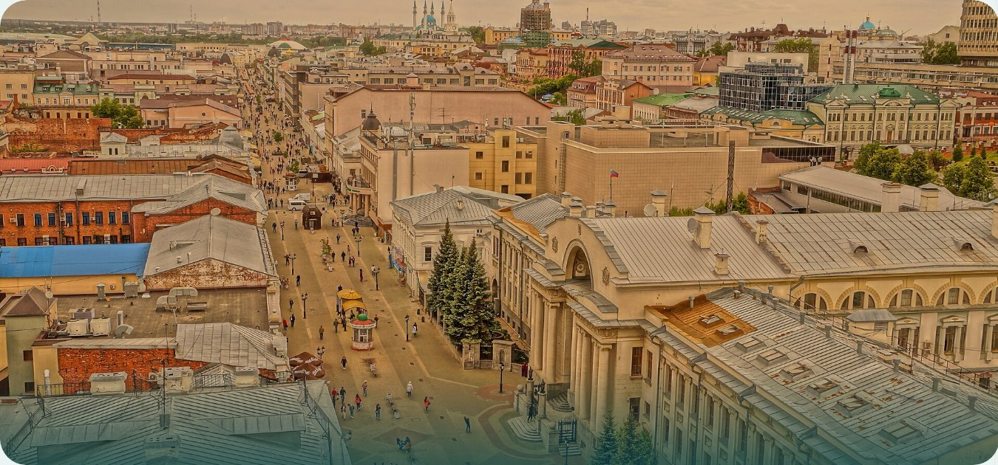
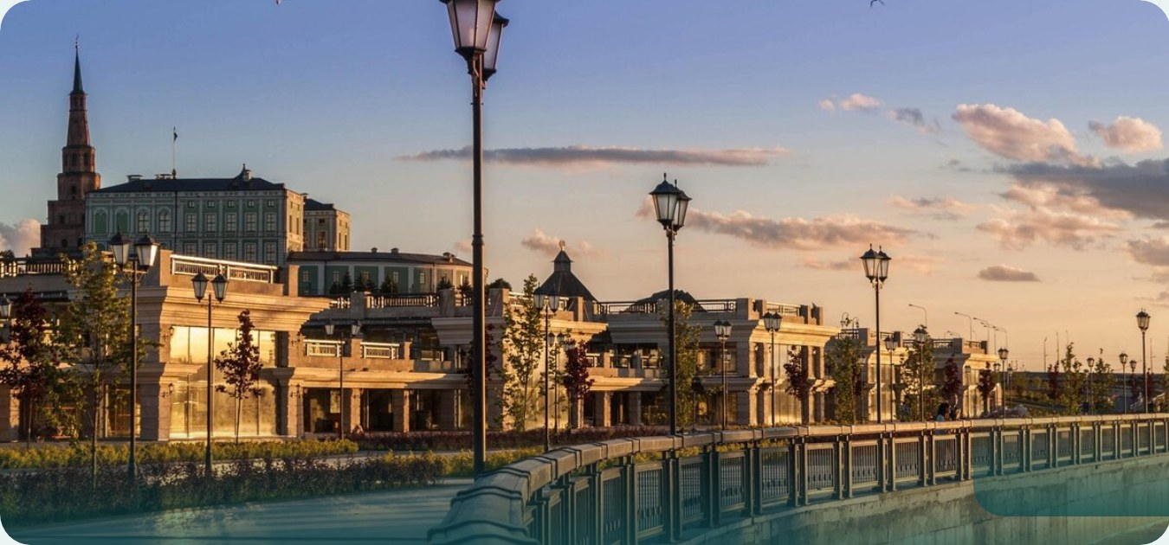
Казанский Кремль и Кул-Шариф, улица Баумана и Старо-Татарская слобода. В 2024–2026 открылись Московский рынок, Театр Камала и термы «Пляж».
Маршрут по Казани
Главные достопримечательности
Улица Баумана
Казанский Кремль
Кремлёвская набережная
Notes:
Казань — это город, который нужно не просто увидеть, а почувствовать. В сердце — Казанский Кремль, единственный в России кремль, где мечеть и православный собор стоят бок о бок. Рядом падающая башня Сююмбике и шумная улица Баумана, а дальше — Старо-Татарская слобода и Кремлёвская набережная. За два года город обзавёлся новыми точками притяжения: Московский рынок, Театр Камала, термы «Пляж». Так что даже если вы уже были в Казани, вернуться точно стоит — всегда найдётся что-то новое.

Slide 6
Земляки
Знаменитые люди Казани
ФШ
ГТ
НЛ
Фёдор Шаляпин
Габдулла Тукай
Николай Лобачевский
Великий оперный певец, родился в Казани
Поэт, классик татарской литературы
Математик, ректор Казанского университета
ЛТ
СГ
ЧХ
Лев Толстой
София Губайдулина
Чулпан Хаматова
Писатель, учился в Казанском университете
Композитор, детство прошло в Казани
Актриса театра и кино, родилась в Казани
Notes:
Казань по праву гордится своими земляками. Здесь родился Фёдор Шаляпин — голос, который знает весь мир. В Казанском университете начинал Лев Толстой, а Николай Лобачевский был его ректором. В этом же городе жил и писал Габдулла Тукай — основоположник татарской литературы. В XX и XXI веках Казань подарила миру композитора Софию Губайдулину и актрису Чулпан Хаматову. И это только часть — вспомним ещё Алсу, Владимира Ленина и многих других.

Slide 7
Мой город — Казань
Город в цифрах
1,3 млн
515 км²
1000+ лет
Население
Площадь
Возраст
5-е место в РФ, город-миллионник
Один из крупнейших городов Поволжья
Первое упоминание — 1005 год
Промышленность: КВЗ, авиастроение, химия, ИТ. Культурная столица исламского мира — 2026.
Росстат, 2025
Notes:
Казань — город-миллионник, здесь проживает около 1,3 миллиона человек, это пятое место в России. Площадь города — 515 квадратных километров, а возраст — более тысячи лет: тысячелетие мы отметили в 2005 году. При этом Казань — не только древний, но и современный промышленный центр: вертолётный завод, авиастроение, химия, ИТ-парк. А в 2026 году город получил статус Культурной столицы исламского мира. Эти цифры и факты показывают, что Казань умело сочетает историю и инновации.

Slide 8
Интересное о Казани
Интересные факты и легенды
Город назван в честь котла Легенда гласит: хан бросил котёл в воду — и он закипел без огня. На этом месте и заложили Казань.
Зилант — крылатый змей Мифический дракон с Зилантовой горы стал символом города и украшает его герб.
Кремль — наследие ЮНЕСКО Казанский Кремль — один из главных памятников России, включён в список Всемирного наследия ЮНЕСКО.
Город трёх религий Мечеть Кул-Шариф, Благовещенский собор и католический костёл стоят рядом, символизируя согласие.
«Третья столица России» Так Казань называют за масштаб: это один из крупнейших миллионников и экономических центров страны.
Чак-чак и эчпочмак Сладкий чак-чак и треугольный эчпочмак — главные гастрономические символы, которые везут с собой гости.
Казань — город, где история встречается с вымыслом, а легенды живут на улицах.
Notes:
Казань — город, где легенды не просто рассказывают, а показывают. Говорят, имя ему подарил обычный котёл — упал в воду и закипел без огня. А крылатый змей Зилант с Зилантовой горы до сих пор охраняет город с герба. Кремль, который помнит Ивана Грозного, сегодня под защитой ЮНЕСКО. Здесь в мире живут три религии, а саму Казань шутя называют третьей столицей. Ну и какой разговор о Казани без чак-чака и эчпочмака — ради них стоит приехать!

Slide 9

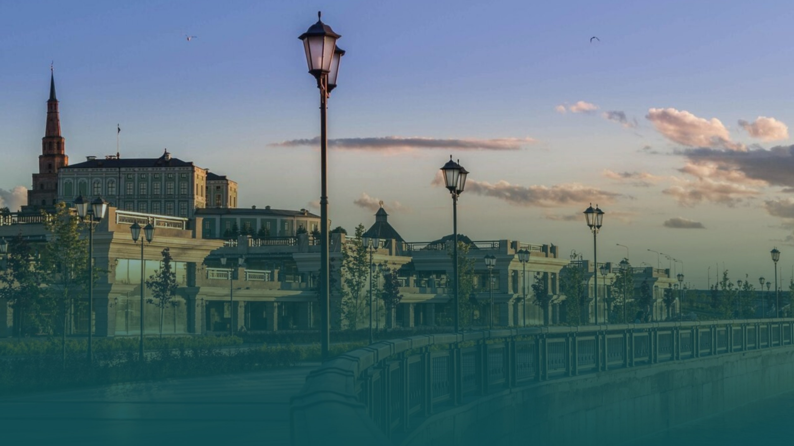
Личные впечатления
За что я люблю Казань
Люблю Казань за набережную Казанки: закаты, фестивали, татарскую кухню и контраст древнего Кремля с современной архитектурой.
Notes:
Больше всего я люблю Казань за набережную Казанки. Здесь древний Кремль отражается в стёклах новых зданий, а закаты собирают горожан на берегу. Каждый раз я нахожу здесь и покой, и праздник — то фестиваль, то просто чай с чак-чаком. Эта способность соединять историю и современность, уют и движение — и есть для меня главный характер Казани. Поэтому итогом я хочу сказать просто: приезжайте, и вы тоже её полюбите.

Slide 10
Итог
Казань ждёт тебя
Город с тысячелетней историей, который живёт настоящим и смело смотрит в будущее. Приезжайте и откройте для себя свою Казань.
Планируйте поездку
Узнать больше
Notes:
Друзья, Казань — это город, который невозможно не полюбить: тысячелетие истории, живые традиции и энергия современного мегаполиса. Здесь каждый найдёт что-то своё — древний кремль, татарскую кухню или набережные Казанки. Я приглашаю вас приехать и открыть свою Казань — она точно ждёт именно вас. Спасибо за внимание!

